Slide 1
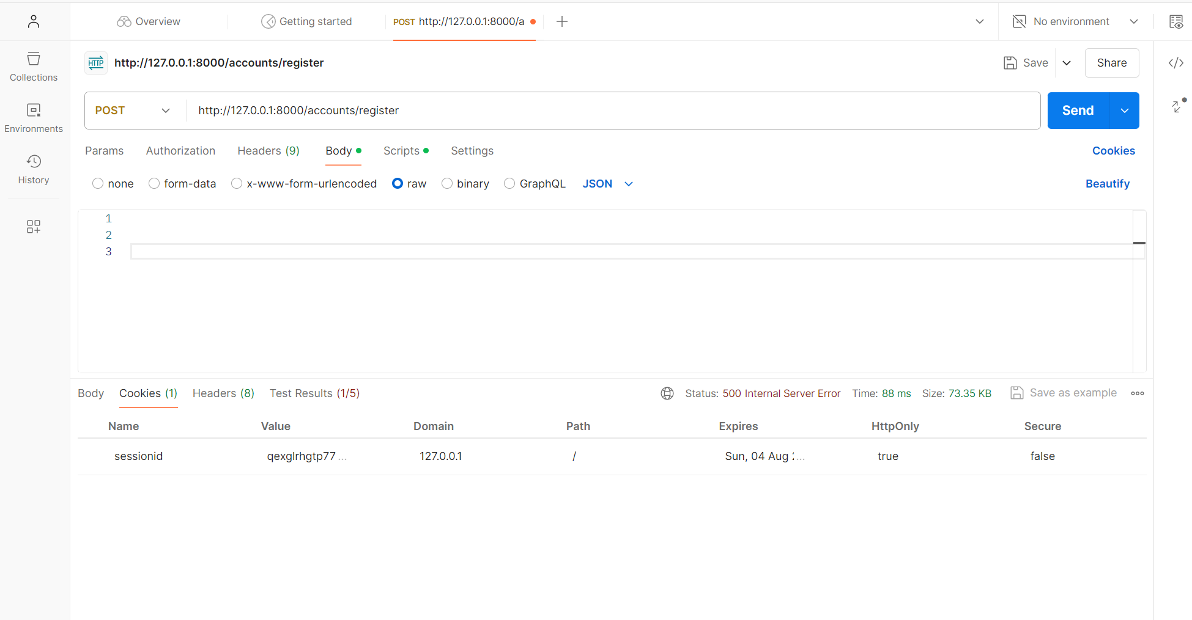
1. register(회원가입)
POST를 해서 Cookies의 Value값을 확인해야함
그냥 하면 Django는 기본적으로 CSRF 보호 기능을 사용하기 때문에 요청에 CSRF 토큰을 포함해서 보내야됨

Slide 2
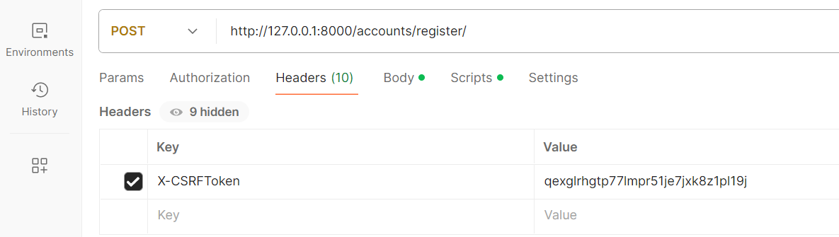
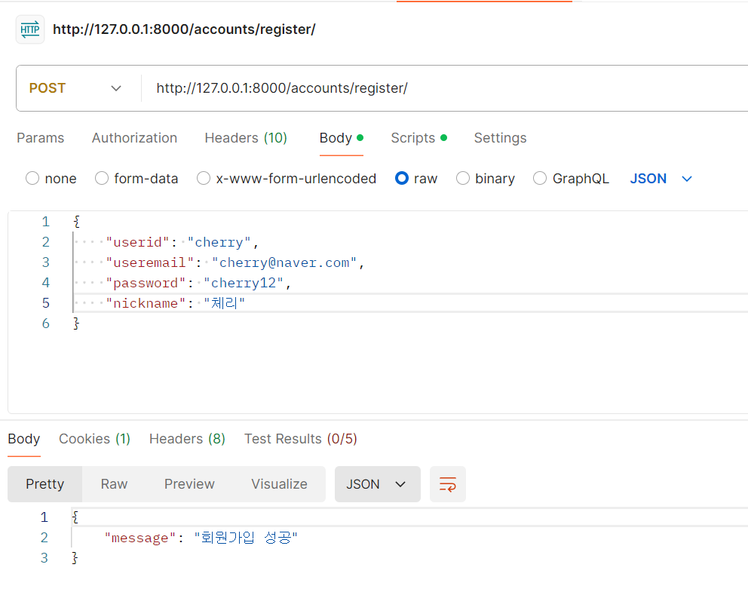
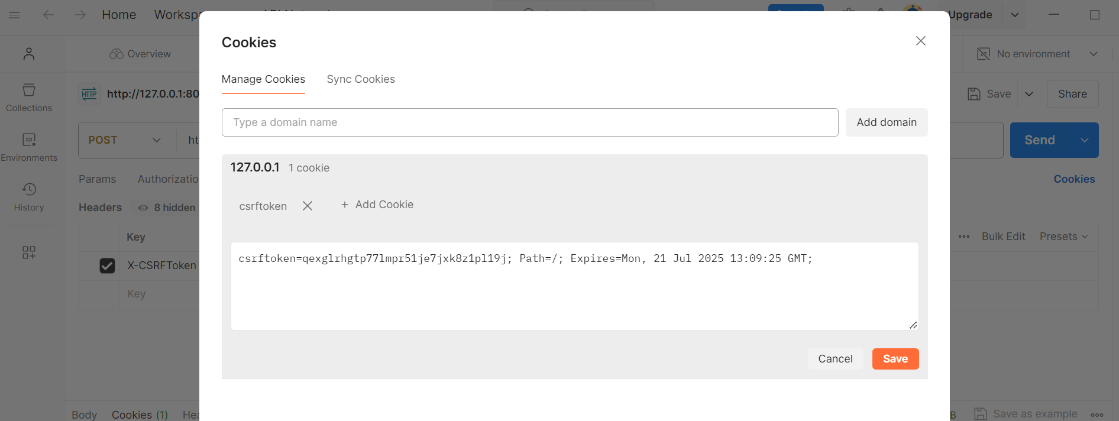
Headers 탭에서 CSRF 토큰을 추가
쿠키에 CSRF 토큰을 추가

Slide 3
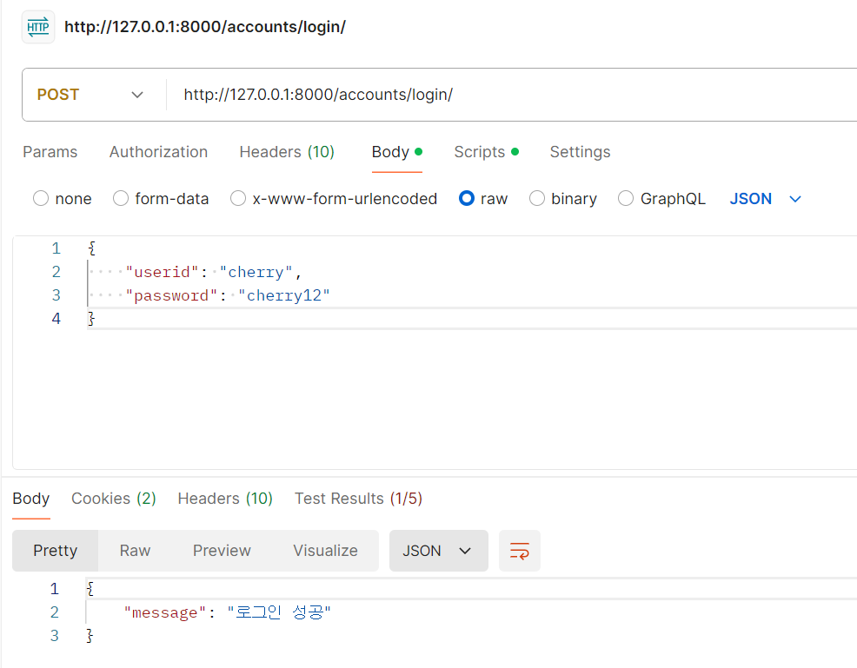
2. login(로그인)

Slide 4
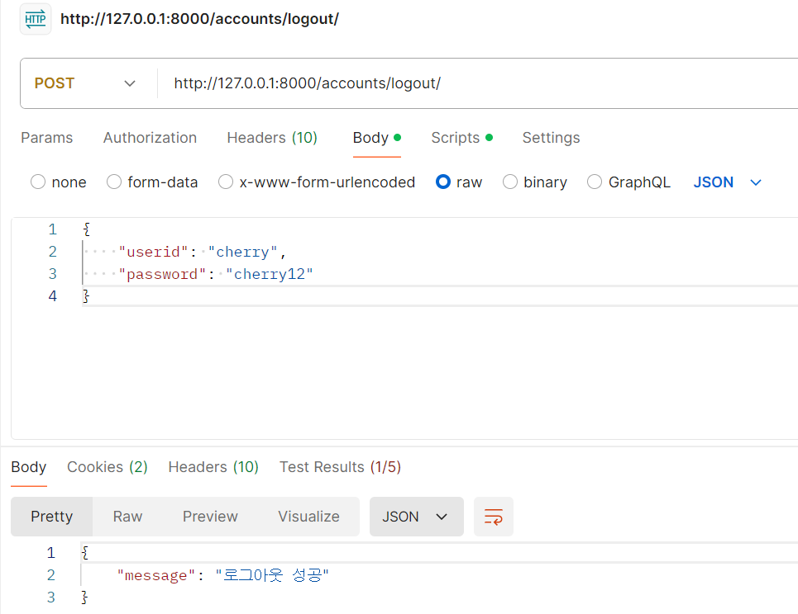
3. logout(로그아웃)

Slide 5
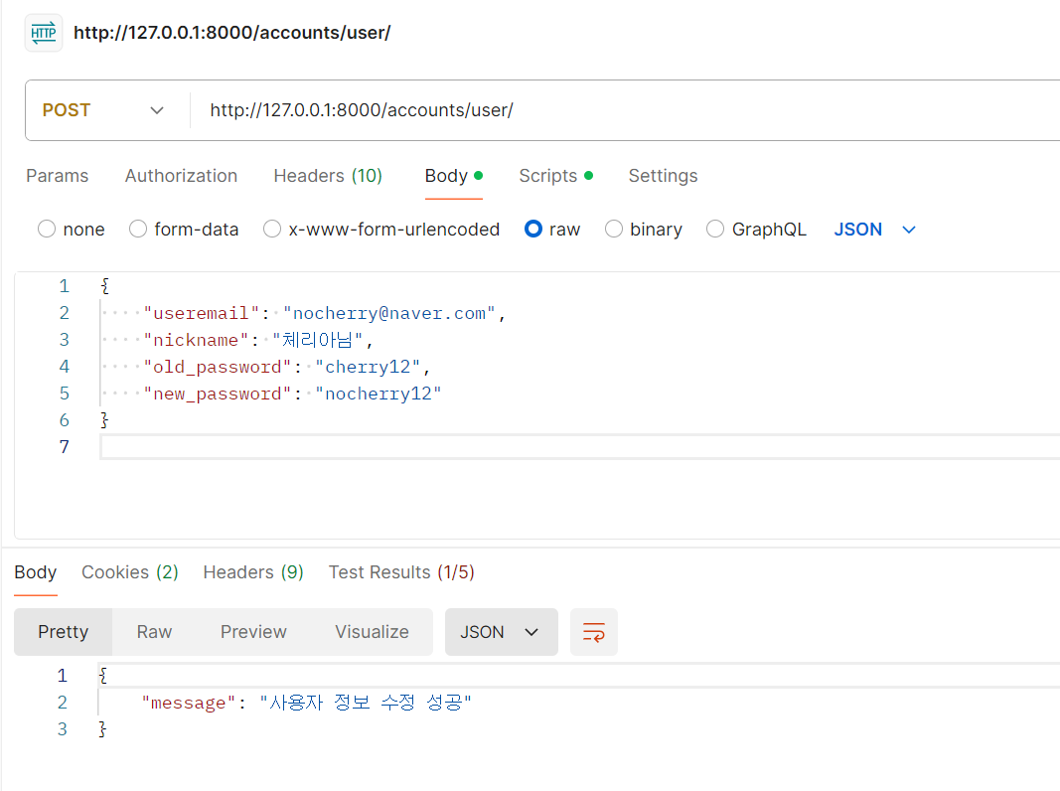
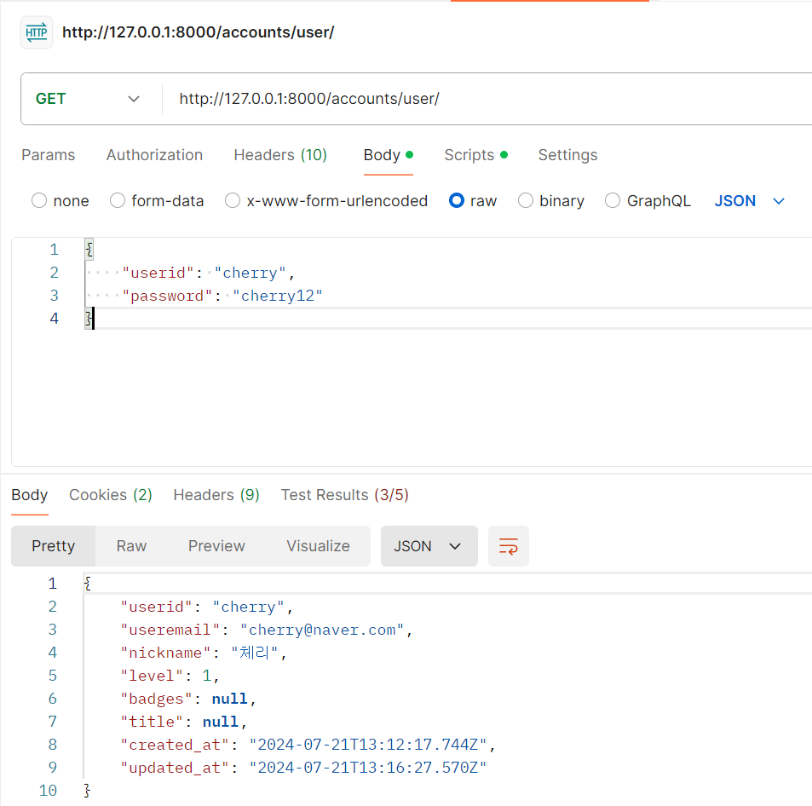
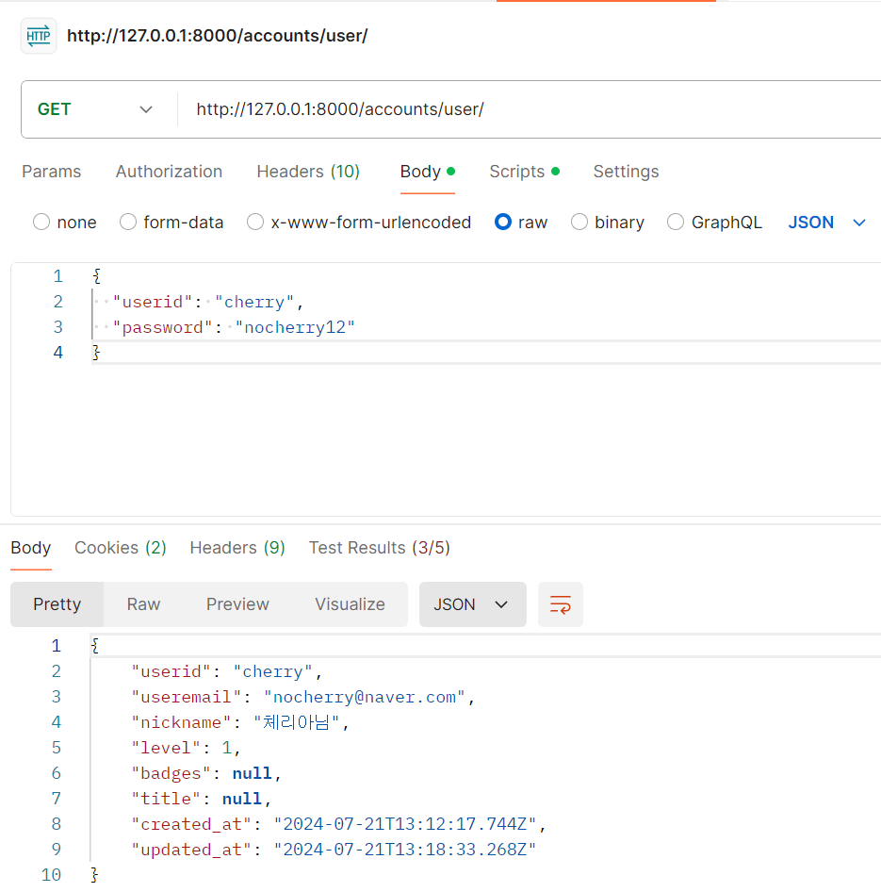
4. user(유저정보 확인/수정)

Slide 6
